Slide 1
GIT详解
11 March 2016

Slide 2
Git简介
安装Git
创建版本库
时光机穿梭
远程仓库
分支管理
标签管理
使用GitHub
自定义Git

Slide 3

远程仓库
Git是分布式版本控制系统，同一个Git仓库，可以分布到不同的机器上。怎么分布呢？最早，肯定只有一台机器有一个原始版本库，此后，别的机器可以“克隆”这个原始版本库，而且每台机器的版本库其实都是一样的，并没有主次之分
实际情况往往是这样，找一台电脑充当服务器的角色，每天24小时开机，其他每个人都从这个“服务器”仓库克隆一份到自己的电脑上，并且各自把各自的提交推送到服务器仓库里，也从服务器仓库中拉取别人的提交。
完全可以自己搭建一台运行Git的服务器，不过现阶段，为了学Git先搭个服务器绝对是小题大作。好在这个世界上有个叫GitHub的神奇的网站，从名字就可以看出，这个网站就是提供Git仓库托管服务的，所以，只要注册一个GitHub账号，就可以免费获得Git远程仓库
第1步：创建SSH Key。在用户主目录下，看看有没有.ssh目录，如果有，再看看这个目录下有没有id_rsa和id_rsa.pub这两个文件，如果已经有了，可直接跳到下一步。如果没有，打开Shell（Windows下打开Git Bash），创建SSH Key

Slide 4
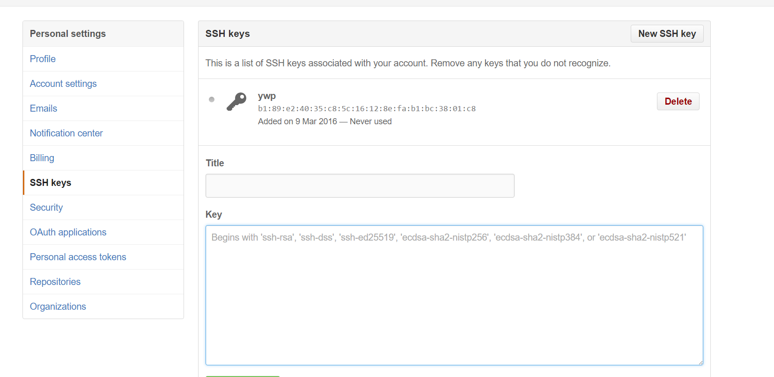
远程仓库
第2步：登陆GitHub，打开“Account settings”，“SSH Keys”页面：
然后，点“Add SSH Key”，填上任意Title，在Key文本框里粘贴id_rsa.pub文件的内容：

Slide 5
远程仓库
为什么GitHub需要SSH Key呢？因为GitHub需要识别出你推送的提交确实是你推送的，而不是别人冒充的，而Git支持SSH协议，所以，GitHub只要知道了你的公钥，就可以确认只有你自己才能推送。
当然，GitHub允许你添加多个Key。假定你有若干电脑，你一会儿在公司提交，一会儿在家里提交，只要把每台电脑的Key都添加到GitHub，就可以在每台电脑上往GitHub推送了。
最后友情提示，在GitHub上免费托管的Git仓库，任何人都可以看到喔（但只有你自己才能改）。所以，不要把敏感信息放进去。
如果你不想让别人看到Git库，有两个办法，一个是交点保护费，让GitHub把公开的仓库变成私有的，这样别人就看不见了（不可读更不可写）。另一个办法是自己动手，搭一个Git服务器，因为是你自己的Git服务器，所以别人也是看不见的

Slide 6
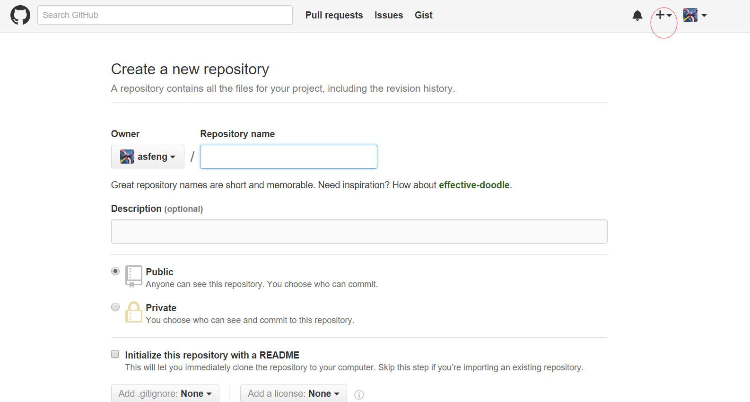
添加远程库
现在的情景是，你已经在本地创建了一个Git仓库后，又想在GitHub创建一个Git仓库，并且让这两个仓库进行远程同步，这样，GitHub上的仓库既可以作为备份，又可以让其他人通过该仓库来协作，真是一举多得。
首先，登陆GitHub，然后，在右上角找到“Create a new repo”按钮，创建一个新的仓库：

Slide 7
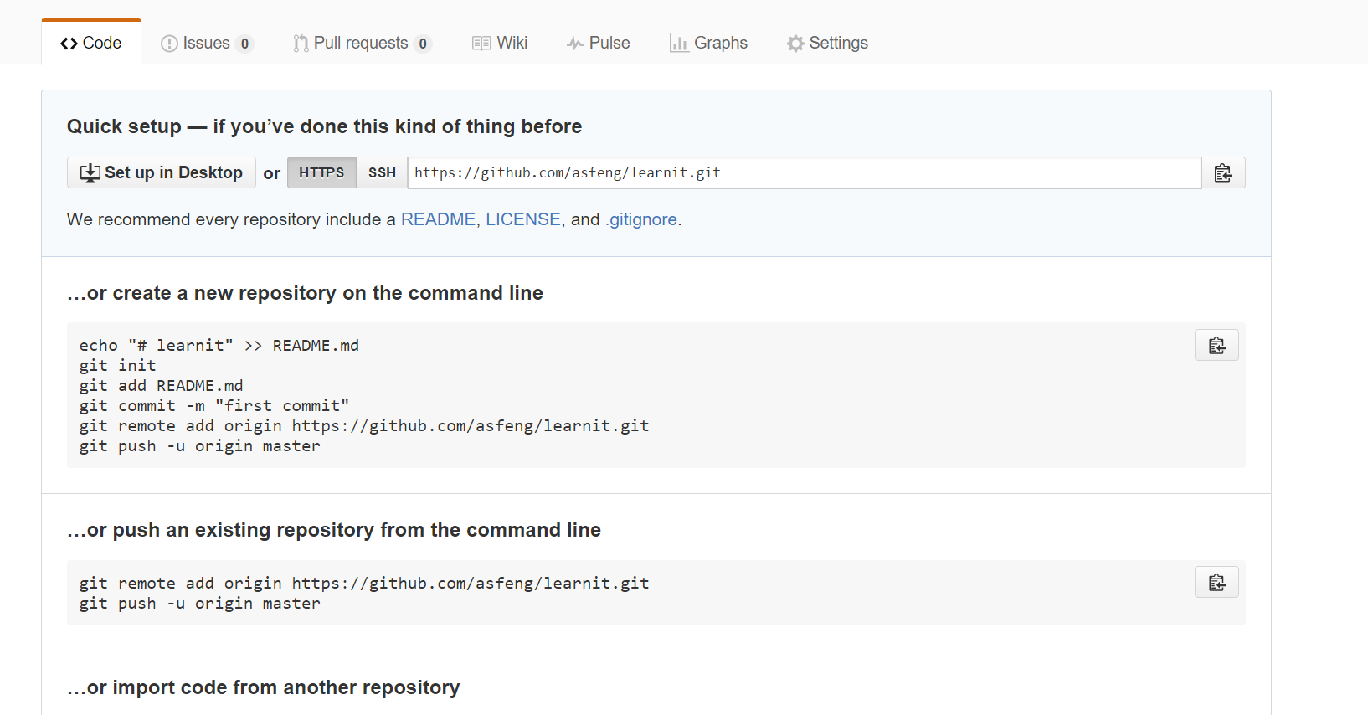
添加远程库
在Repository name填入learngit，其他保持默认设置，点击“Create repository”按钮，就成功地创建了一个新的Git仓库：

Slide 8
添加远程库
目前，在GitHub上的这个learngit仓库还是空的，GitHub告诉我们，可以从这个仓库克隆出新的仓库，也可以把一个已有的本地仓库与之关联，然后，把本地仓库的内容推送到GitHub仓库。
现在，我们根据GitHub的提示，在本地的learngit仓库下运行命令：
添加后，远程库的名字就是origin，这是Git默认的叫法，也可以改成别的，但是origin这个名字一看就知道是远程库

Slide 9
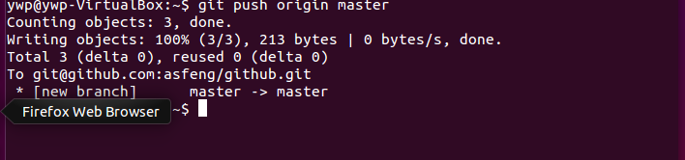
添加远程库
下一步，就可以把本地库的所有内容推送到远程库上
把本地库的内容推送到远程，用git push命令，实际上是把当前分支master推送到远程。
如果远程库是空的，我们第一次推送master分支时，要加上-u参数git push –u origin master，Git不但会把本地的master分支内容推送的远程新的master分支，还会把本地的master分支和远程的master分支关联起来，在以后的推送或者拉取时就可以简化命令。

Slide 10
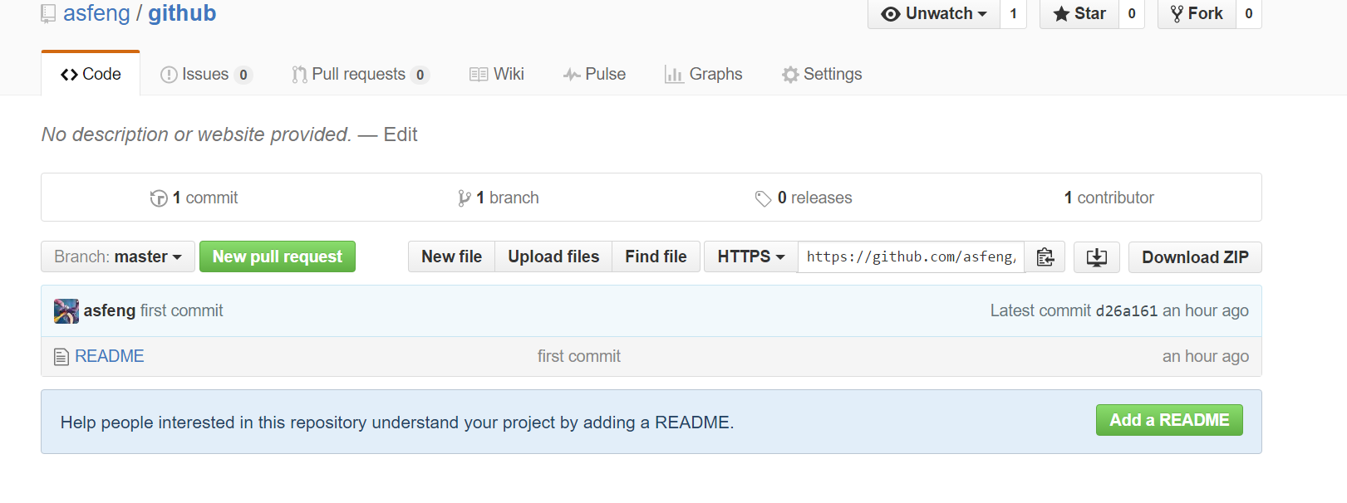
添加远程库
推送成功后，可以立刻在GitHub页面中看到远程库的内容已经和本地一模一样：

Slide 11
添加远程库
当你第一次使用Git的clone或者push命令连接GitHub时，会得到一个警告:
The authenticity of host 'github.com (xx.xx.xx.xx)' can't be established.
RSA key fingerprint is xx.xx.xx.xx.xx.
Are you sure you want to continue connecting (yes/no)?
这是因为Git使用SSH连接，而SSH连接在第一次验证GitHub服务器的Key时，需要你确认GitHub的Key的指纹信息是否真的来自GitHub的服务器，输入yes回车即可。
Git会输出一个警告，告诉你已经把GitHub的Key添加到本机的一个信任列表里了：
这个警告只会出现一次，后面的操作就不会有任何警告了。
如果你实在担心有人冒充GitHub服务器，输入yes前可以对照GitHub的RSA Key的指纹信息是否与SSH连接给出的一致

